Slide 1
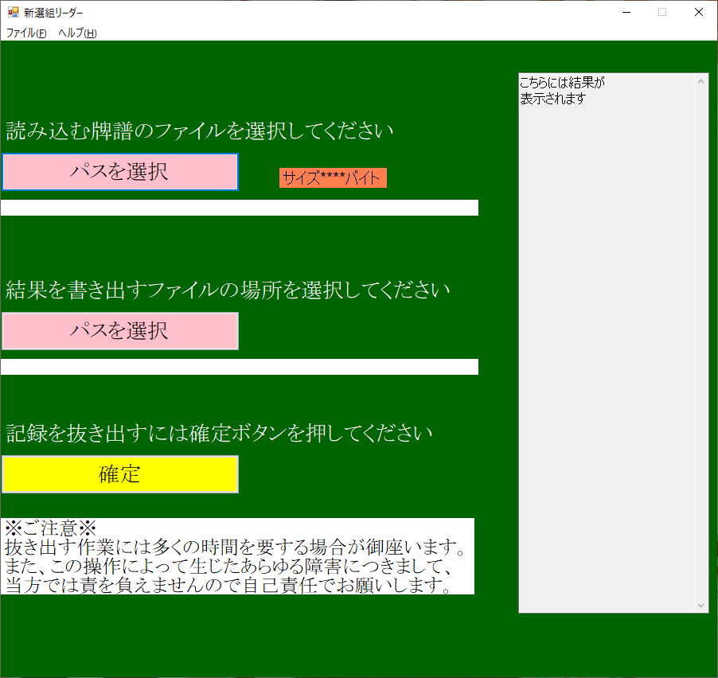
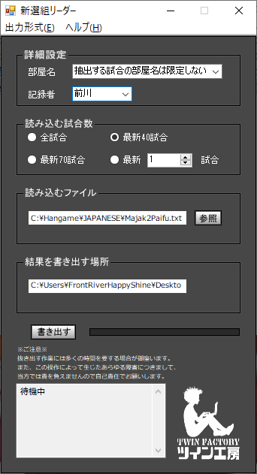
ツールの変遷
2015年10月18日
2017年3月23日

Slide 2
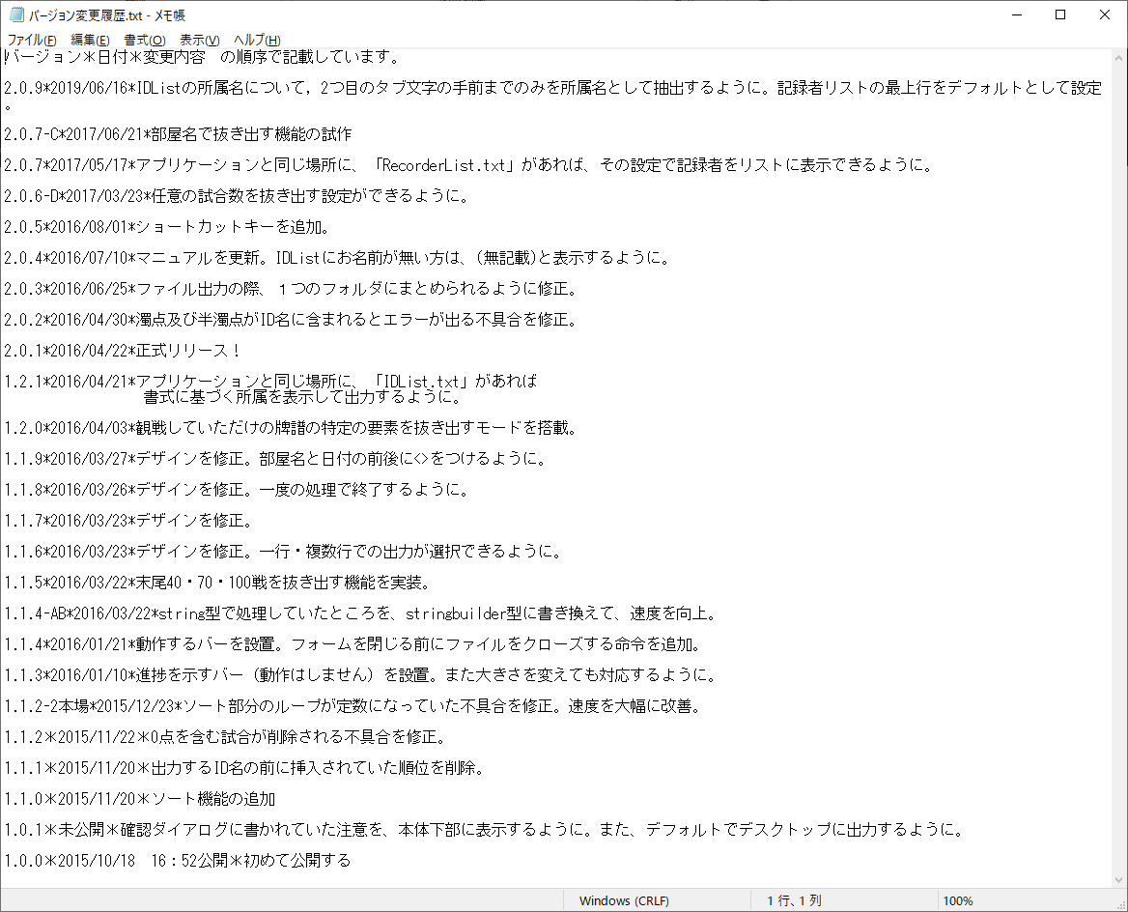
バージョン変更履歴

Slide 3
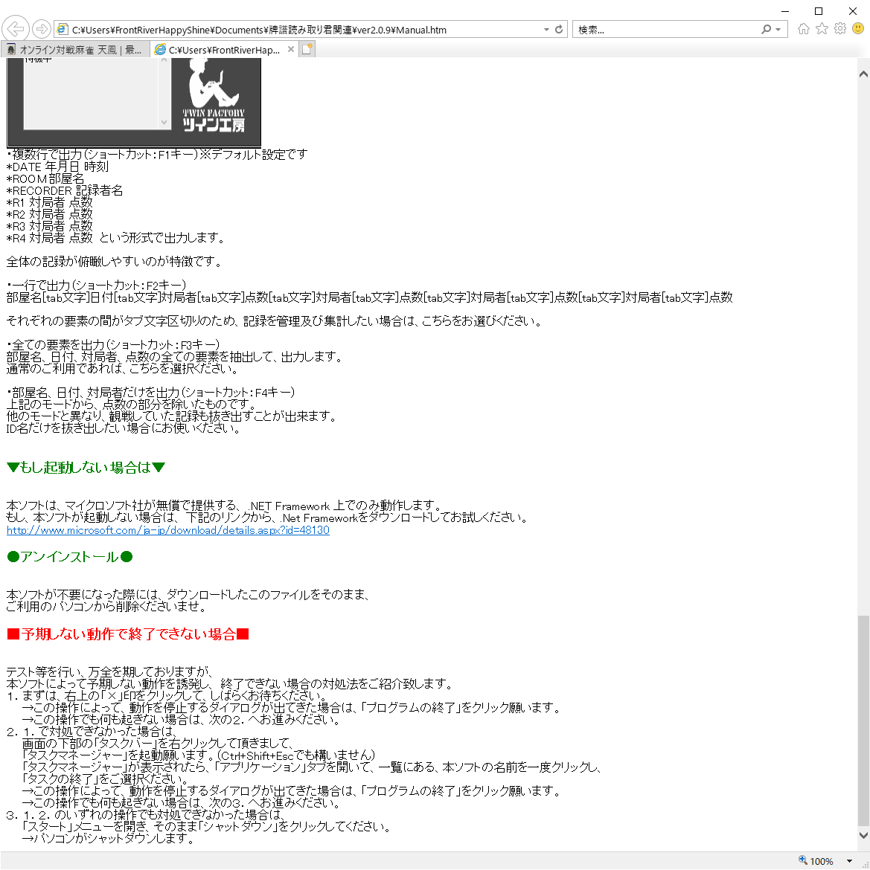
操作マニュアル(.html形式)

